Slide 1
В гости к Смешарикам.

Slide 2
Зима – отличное время для организации активного отдыха детей и возможность от души принять участие в разнообразных играх и забавах. С 14 января по 30 января детский сад работал по теме «Зимние игры и развлечения».
Решались следующие задачи:
1. расширить перечень спортивных игр, забав и развлечений.
2. способствовать развитию двигательной активности дошкольников зимой.
3.привлечь внимание родителей к важности активного отдыха в зимнее время.
4.закрепить знания детей о сезонных изменениях в природе.
Началась работа с постройки снежных фигур. Родители и педагоги с ведрами, лейками и лопатами отправились на участок возводить снежные постройки. Через несколько дней участок преобразился. На прогулках дети рисовали палочками на снегу, составляли узоры из льдинок, катались на санках, катались с горки, лепили снеговиков, знакомились со спортивными эстафетами, играли в подвижные игры «Белые медведи», «Снег, снег кружится», «Как на горке снег», Вьюга завьюжила» и другие. В итоге было проведено развлечение на прогулке «В гости к Смешарикам."

Slide 3
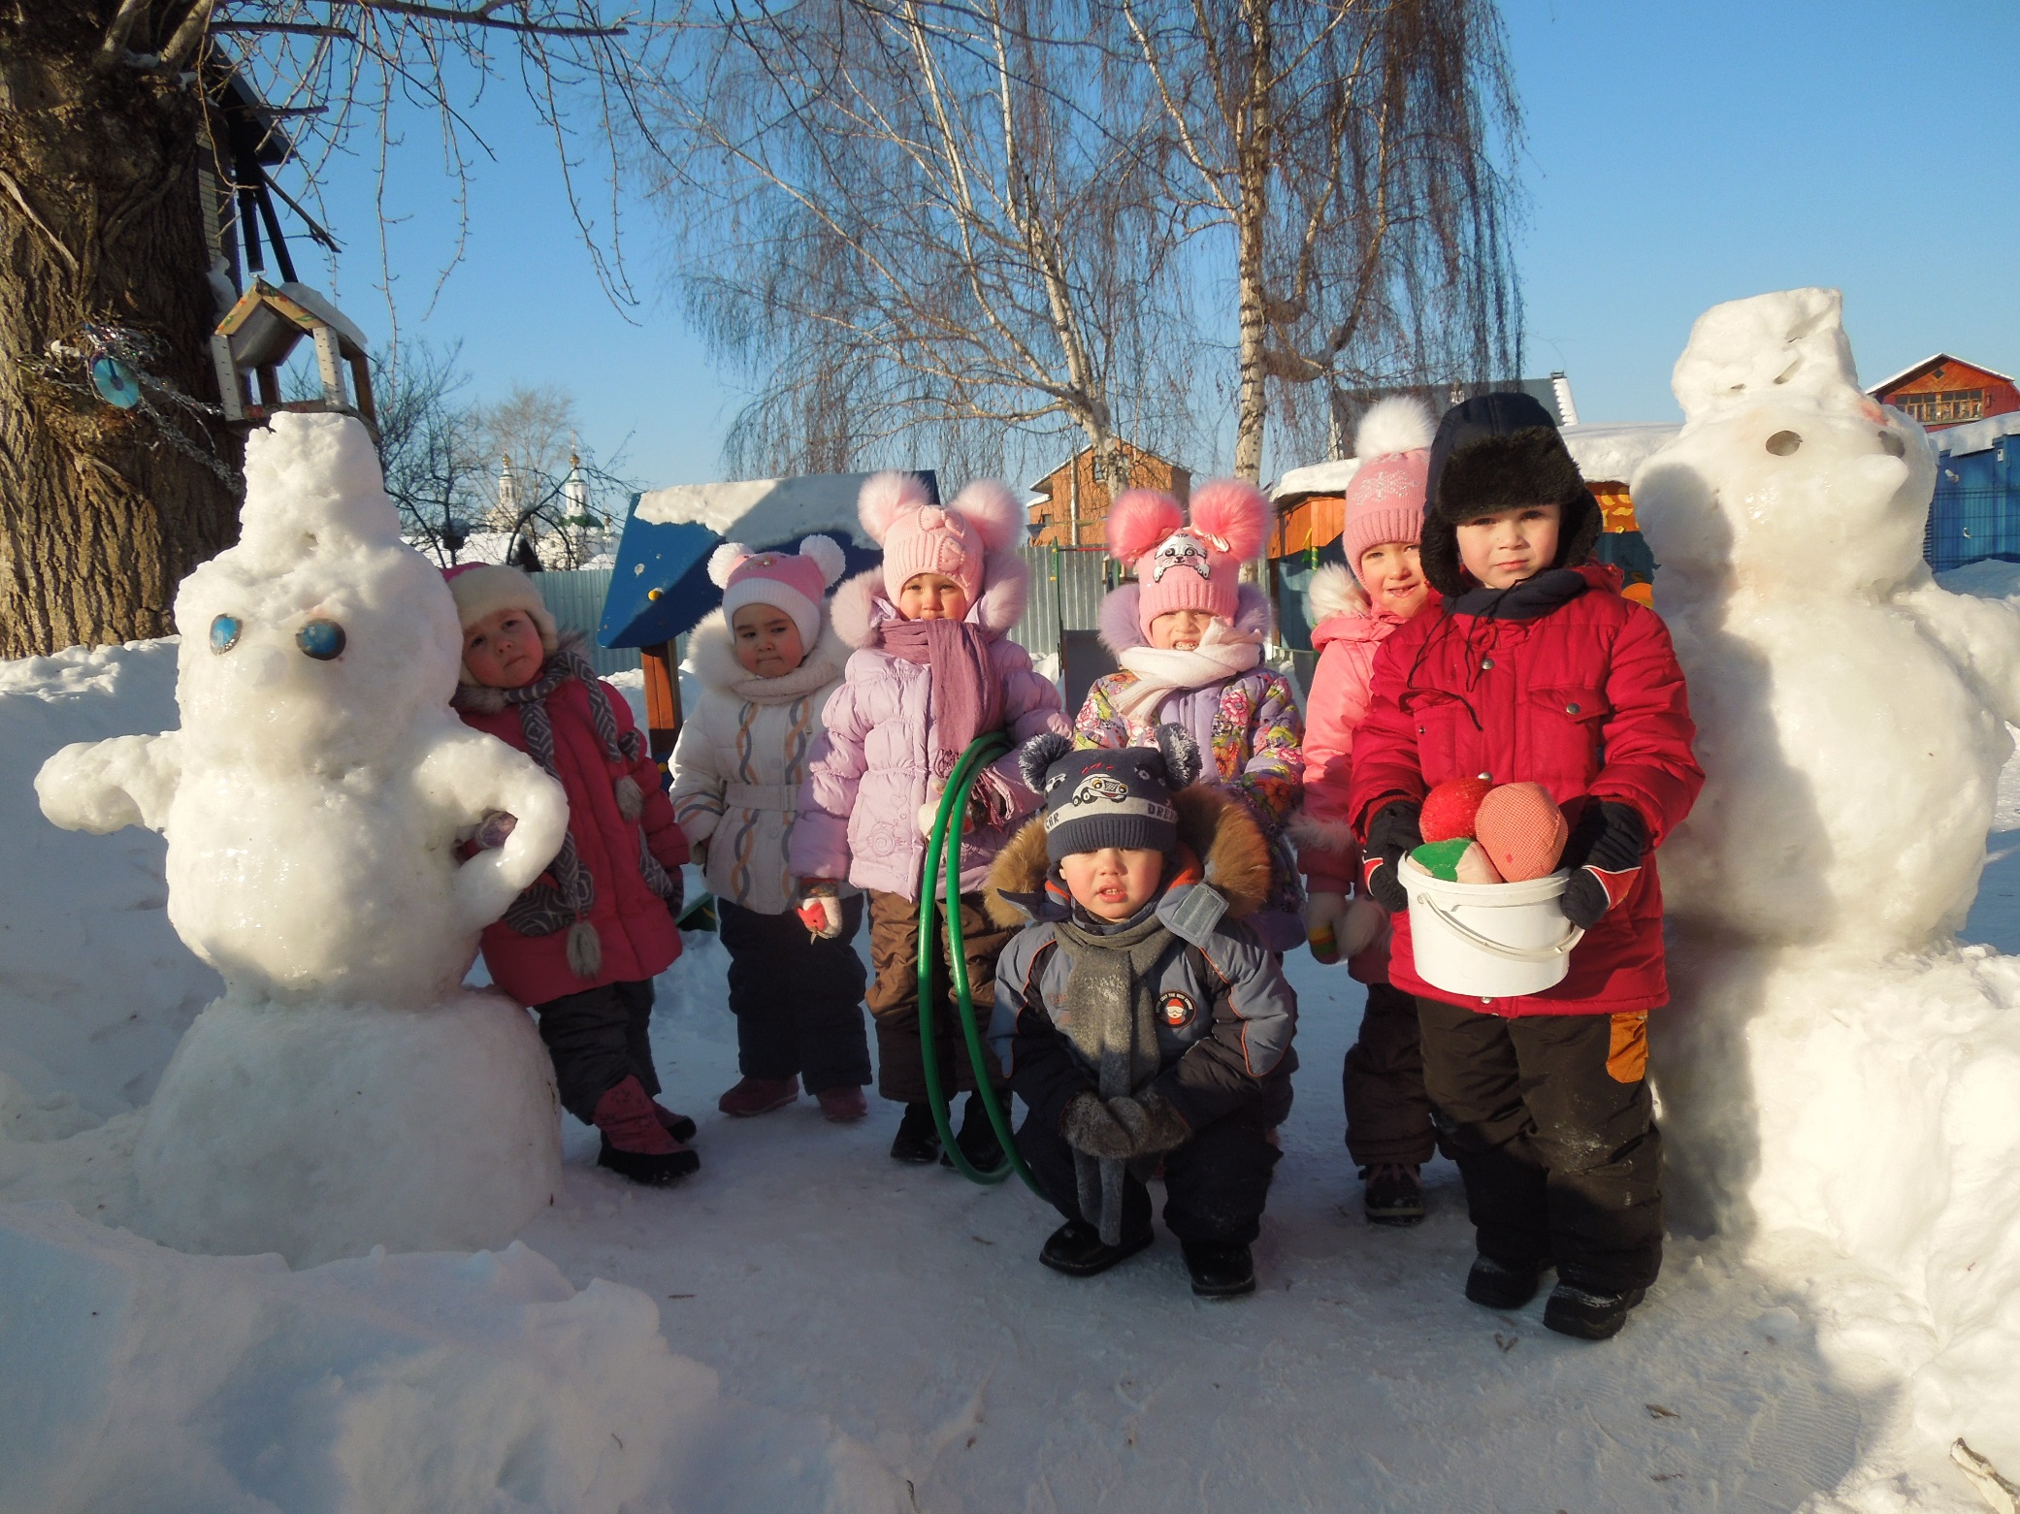
Идем в гости к Смешарикам
Среди нашего двора снеговик стоял вчера. Мы его слепили сами, был он с носом и руками.

Slide 4
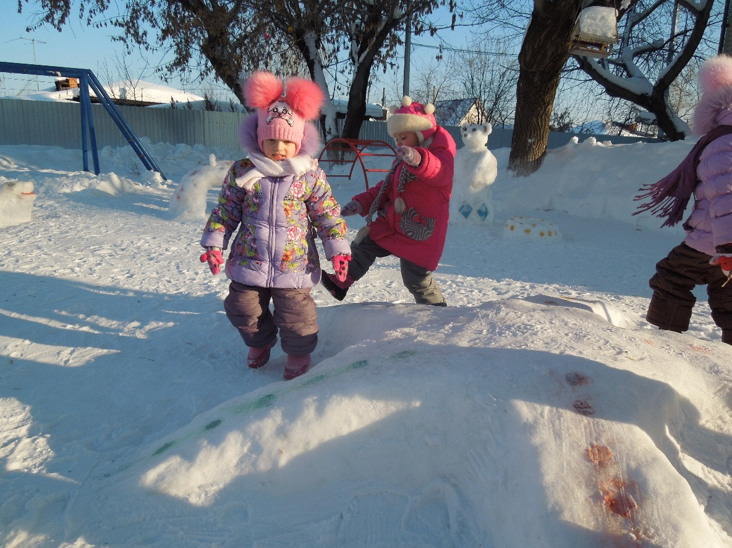
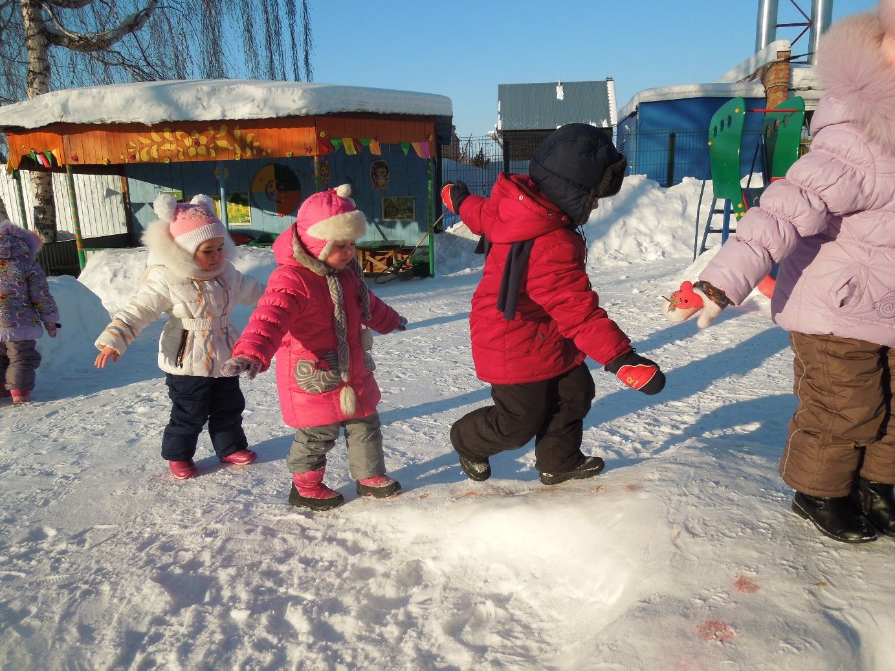
Мы по звездочке шагаем,
выше ноги поднимаем

Slide 5
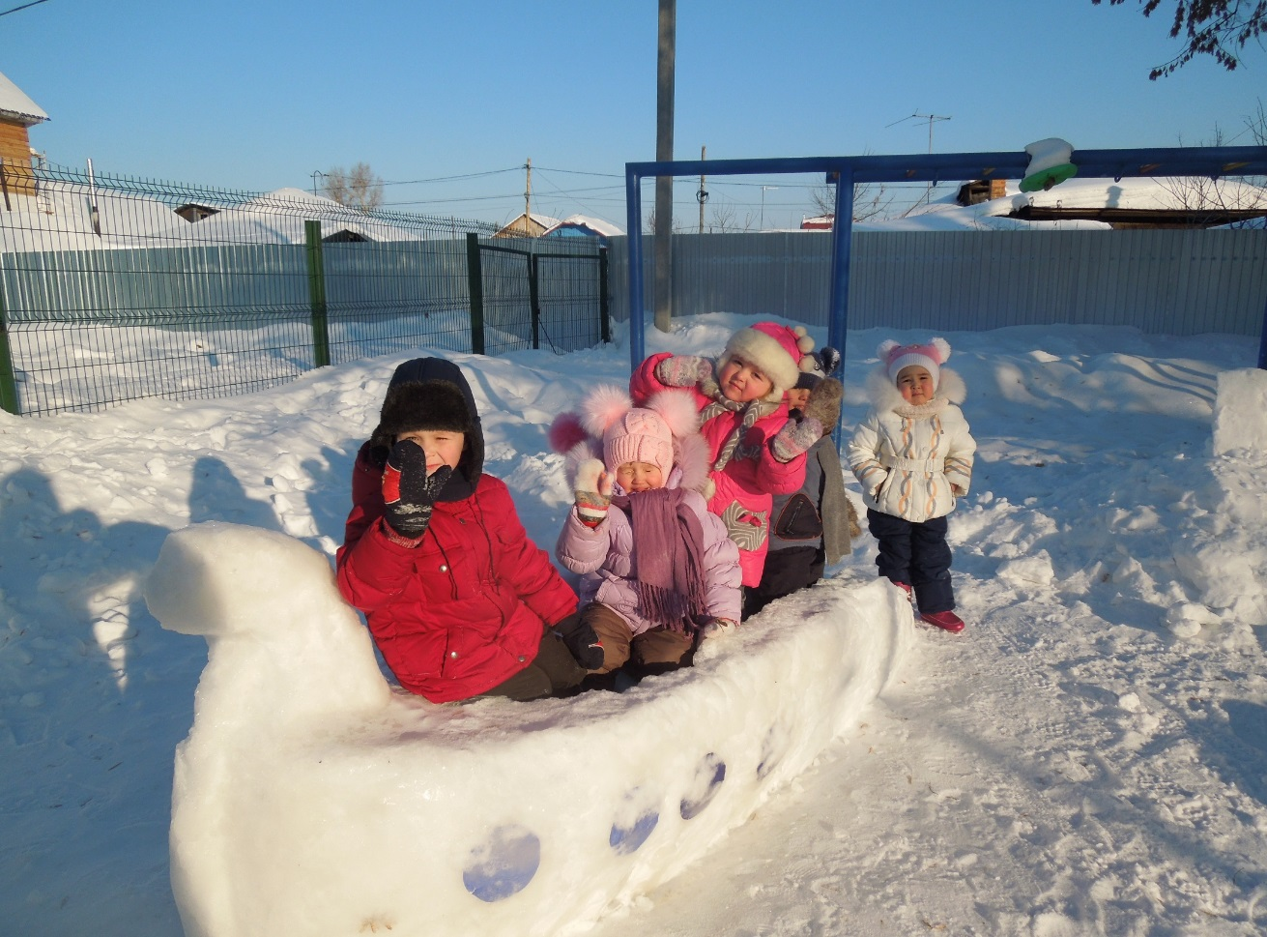
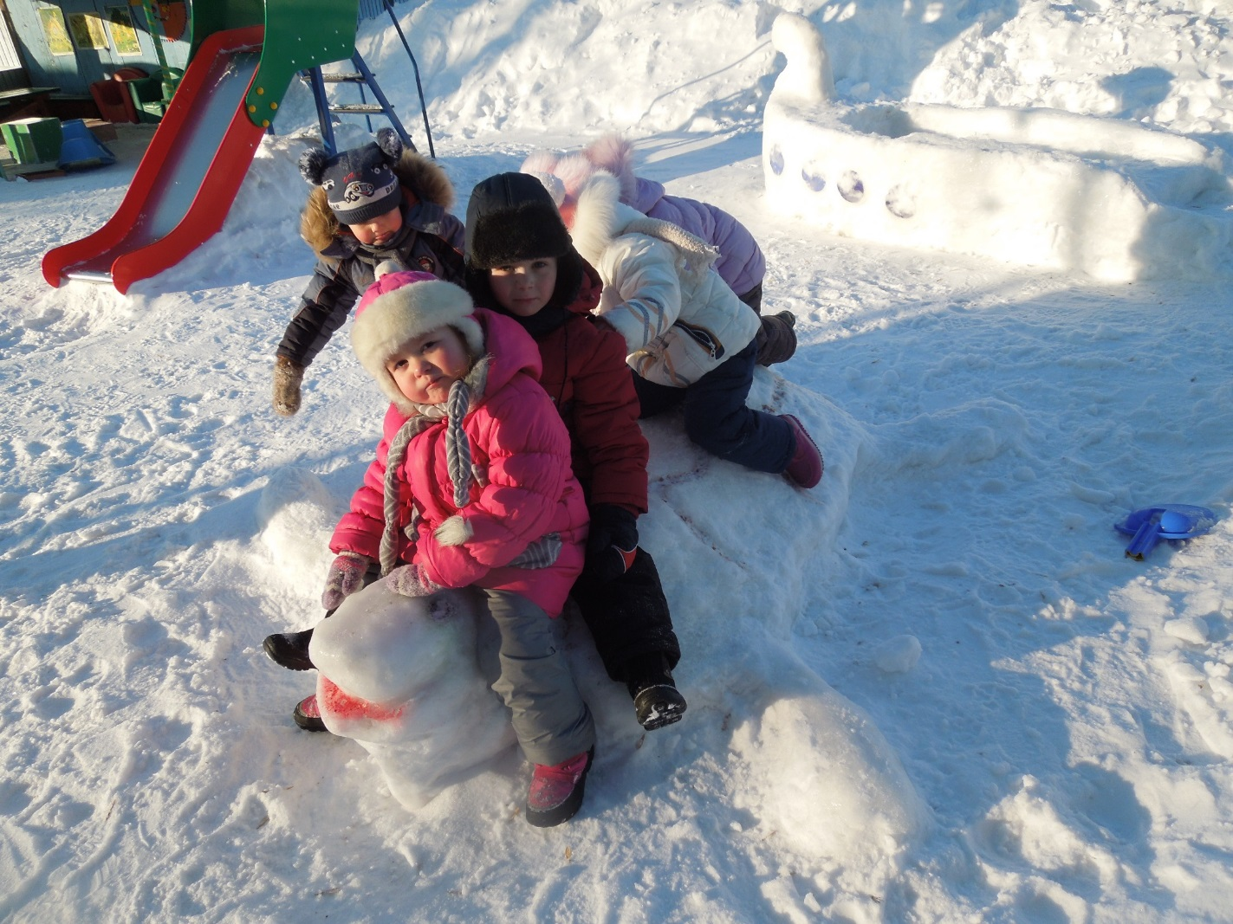

Slide 6
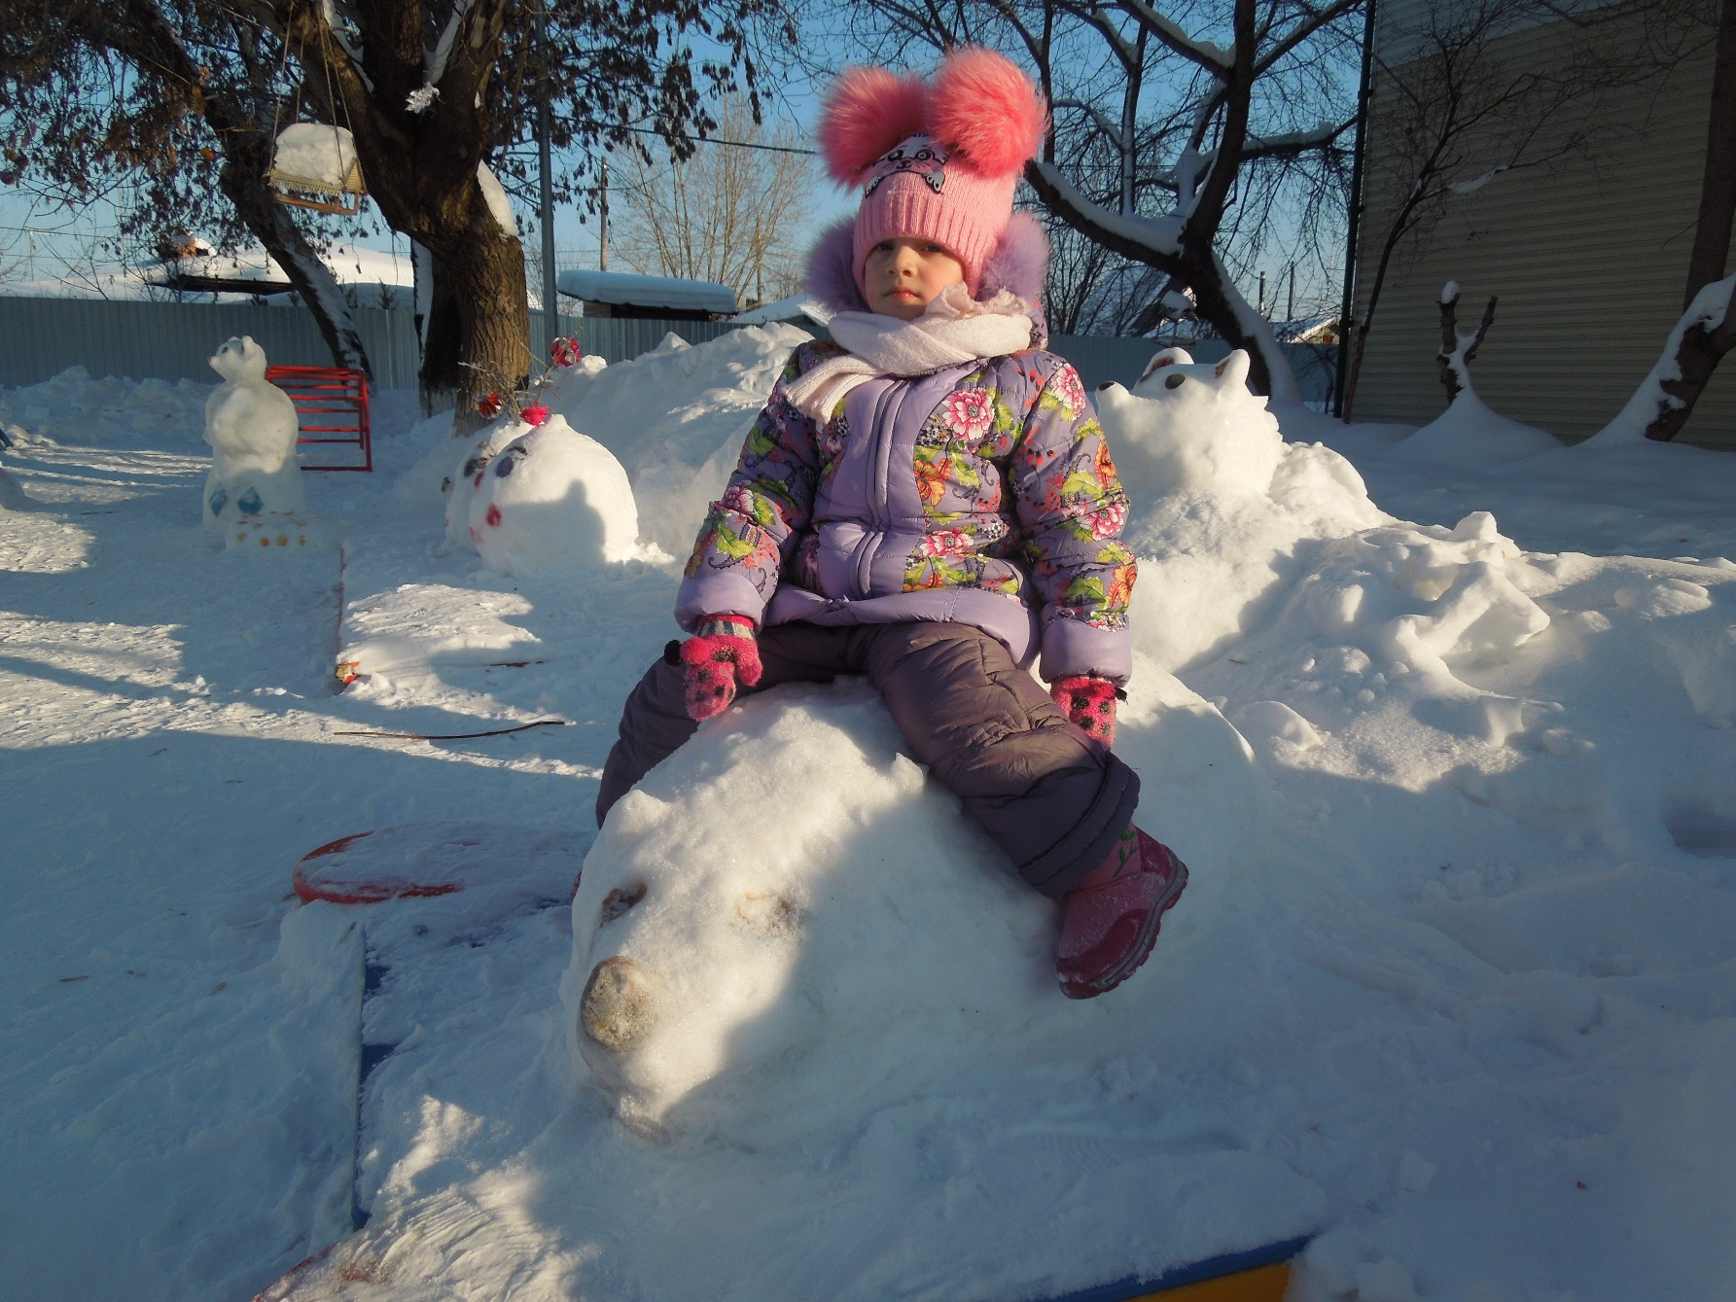
Чтобы встретиться со Смешариками, нужно переплыть море-океан на ладье, спеть песню Черепахе и пройти через лес на Ежике

Slide 7
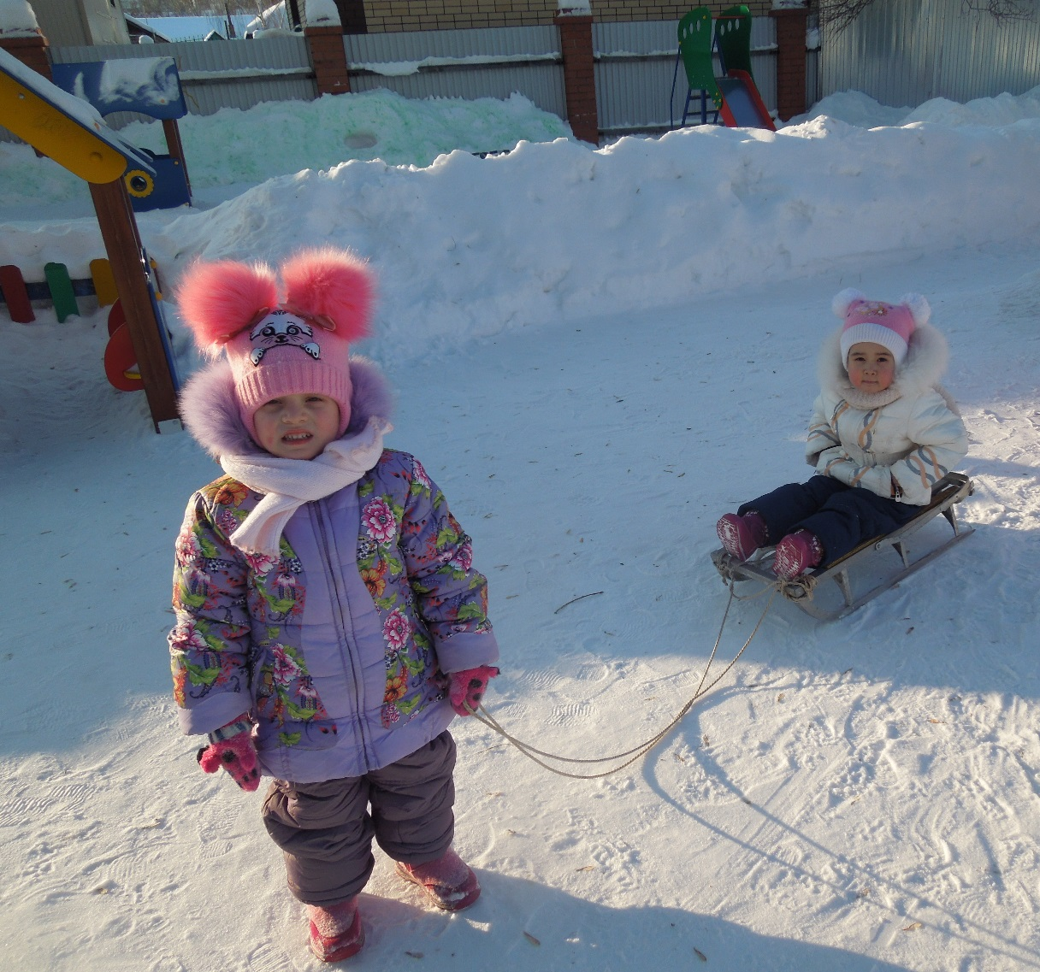
Поля саночки везет от крылечка до ворот

Slide 8
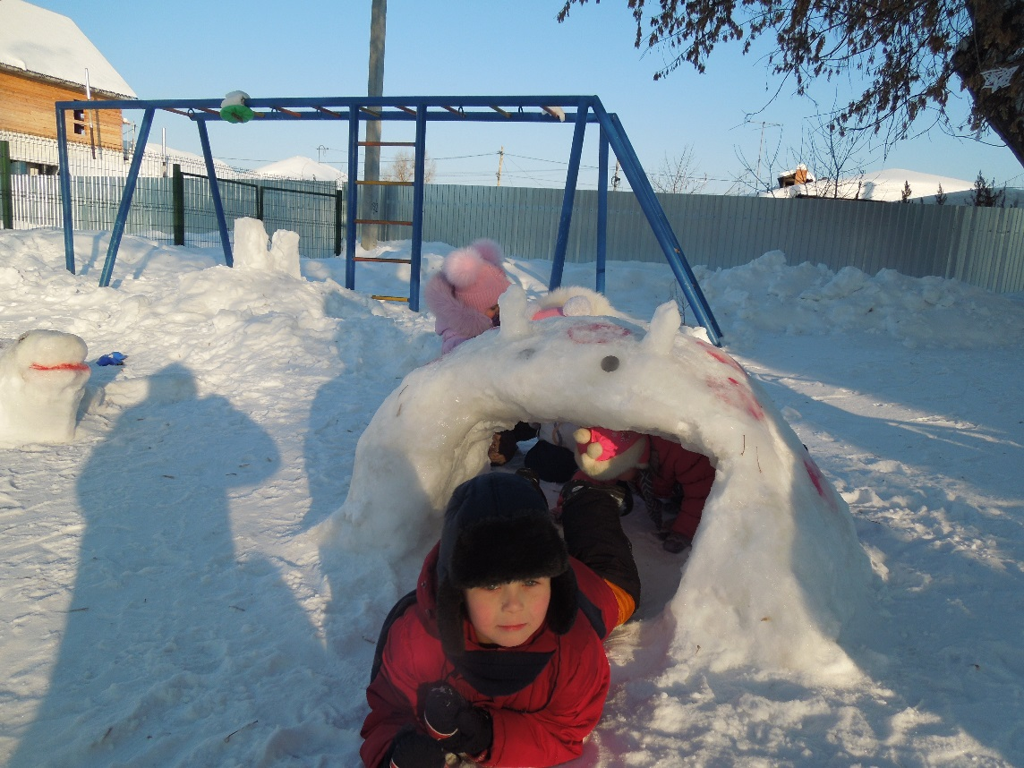
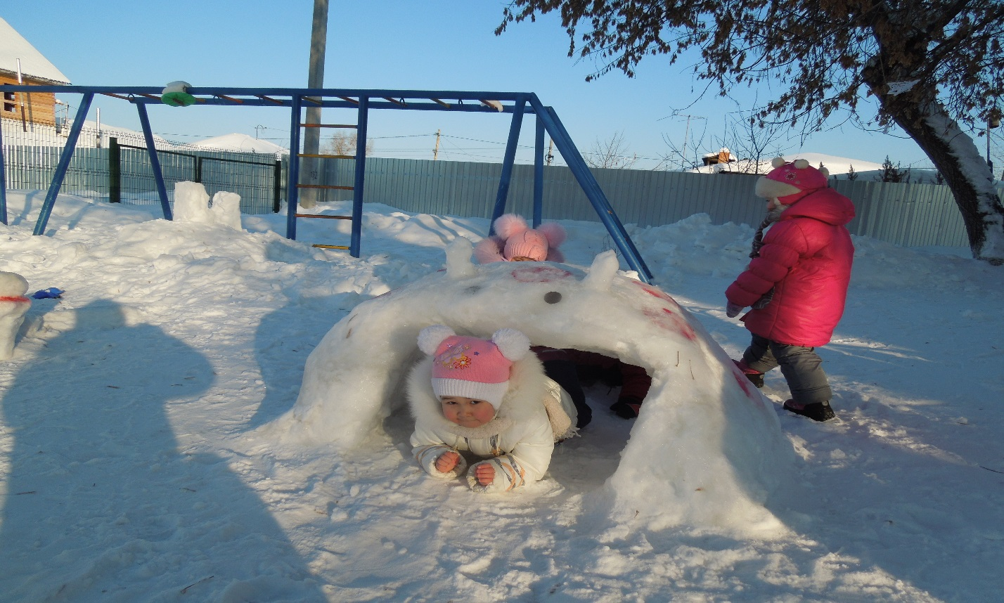
Подлезем под «божью коровку», проявим свою сноровку

Slide 9
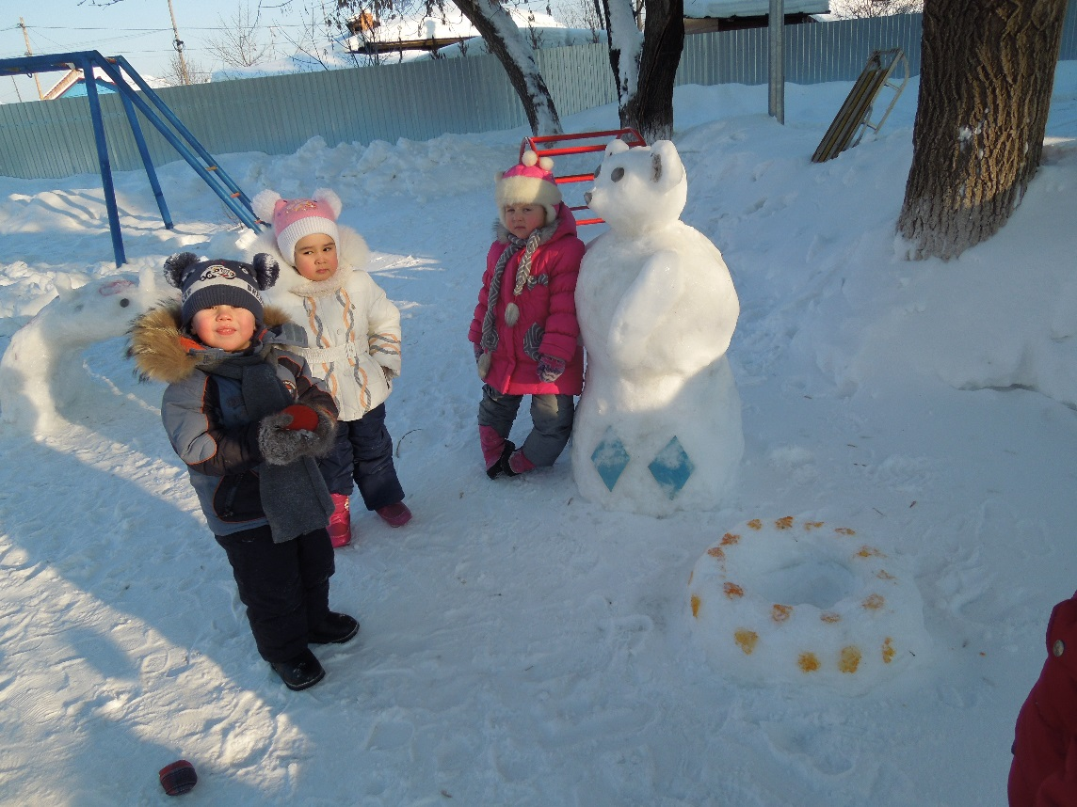
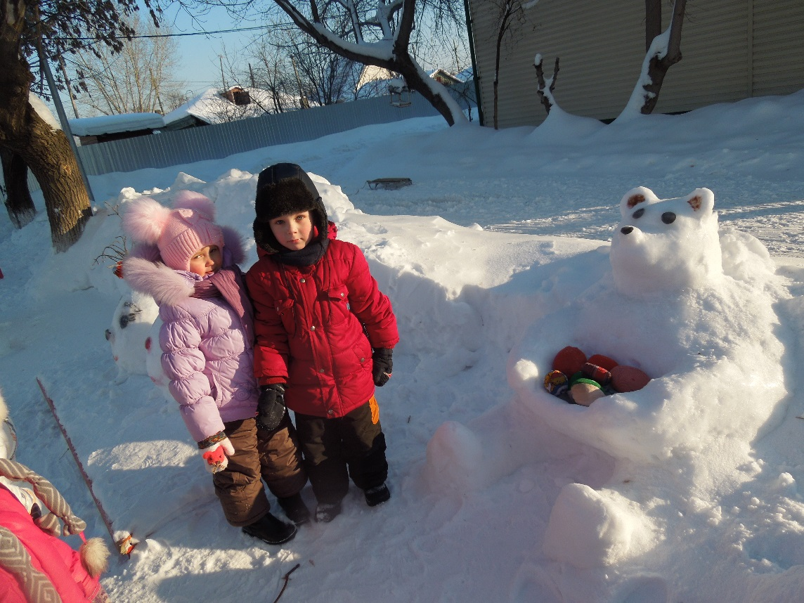
Мы с тобой снежок слепили круглый, крепкий, очень гладкий. И совсем, совсем не сладкий. Раз подбросим, два поймаем, три уроним и сломаем.

Slide 10
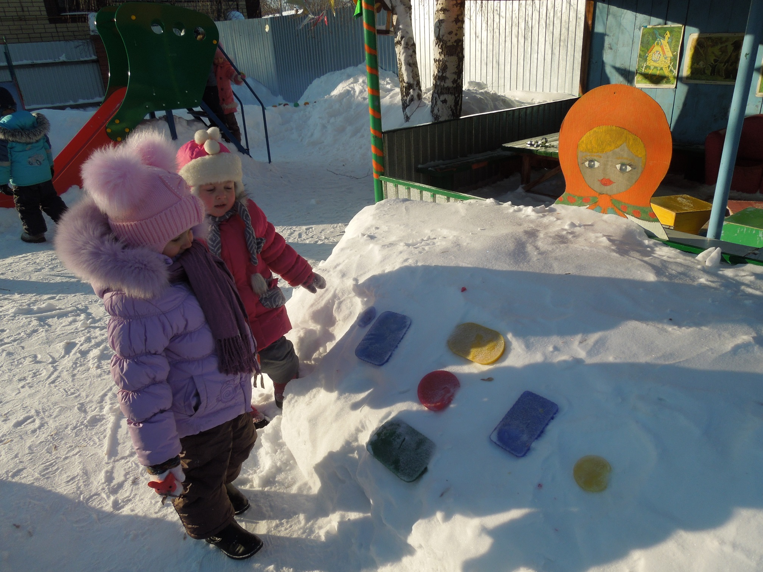
Последнее задание: выложить узор из разноцветных льдинок

Slide 11
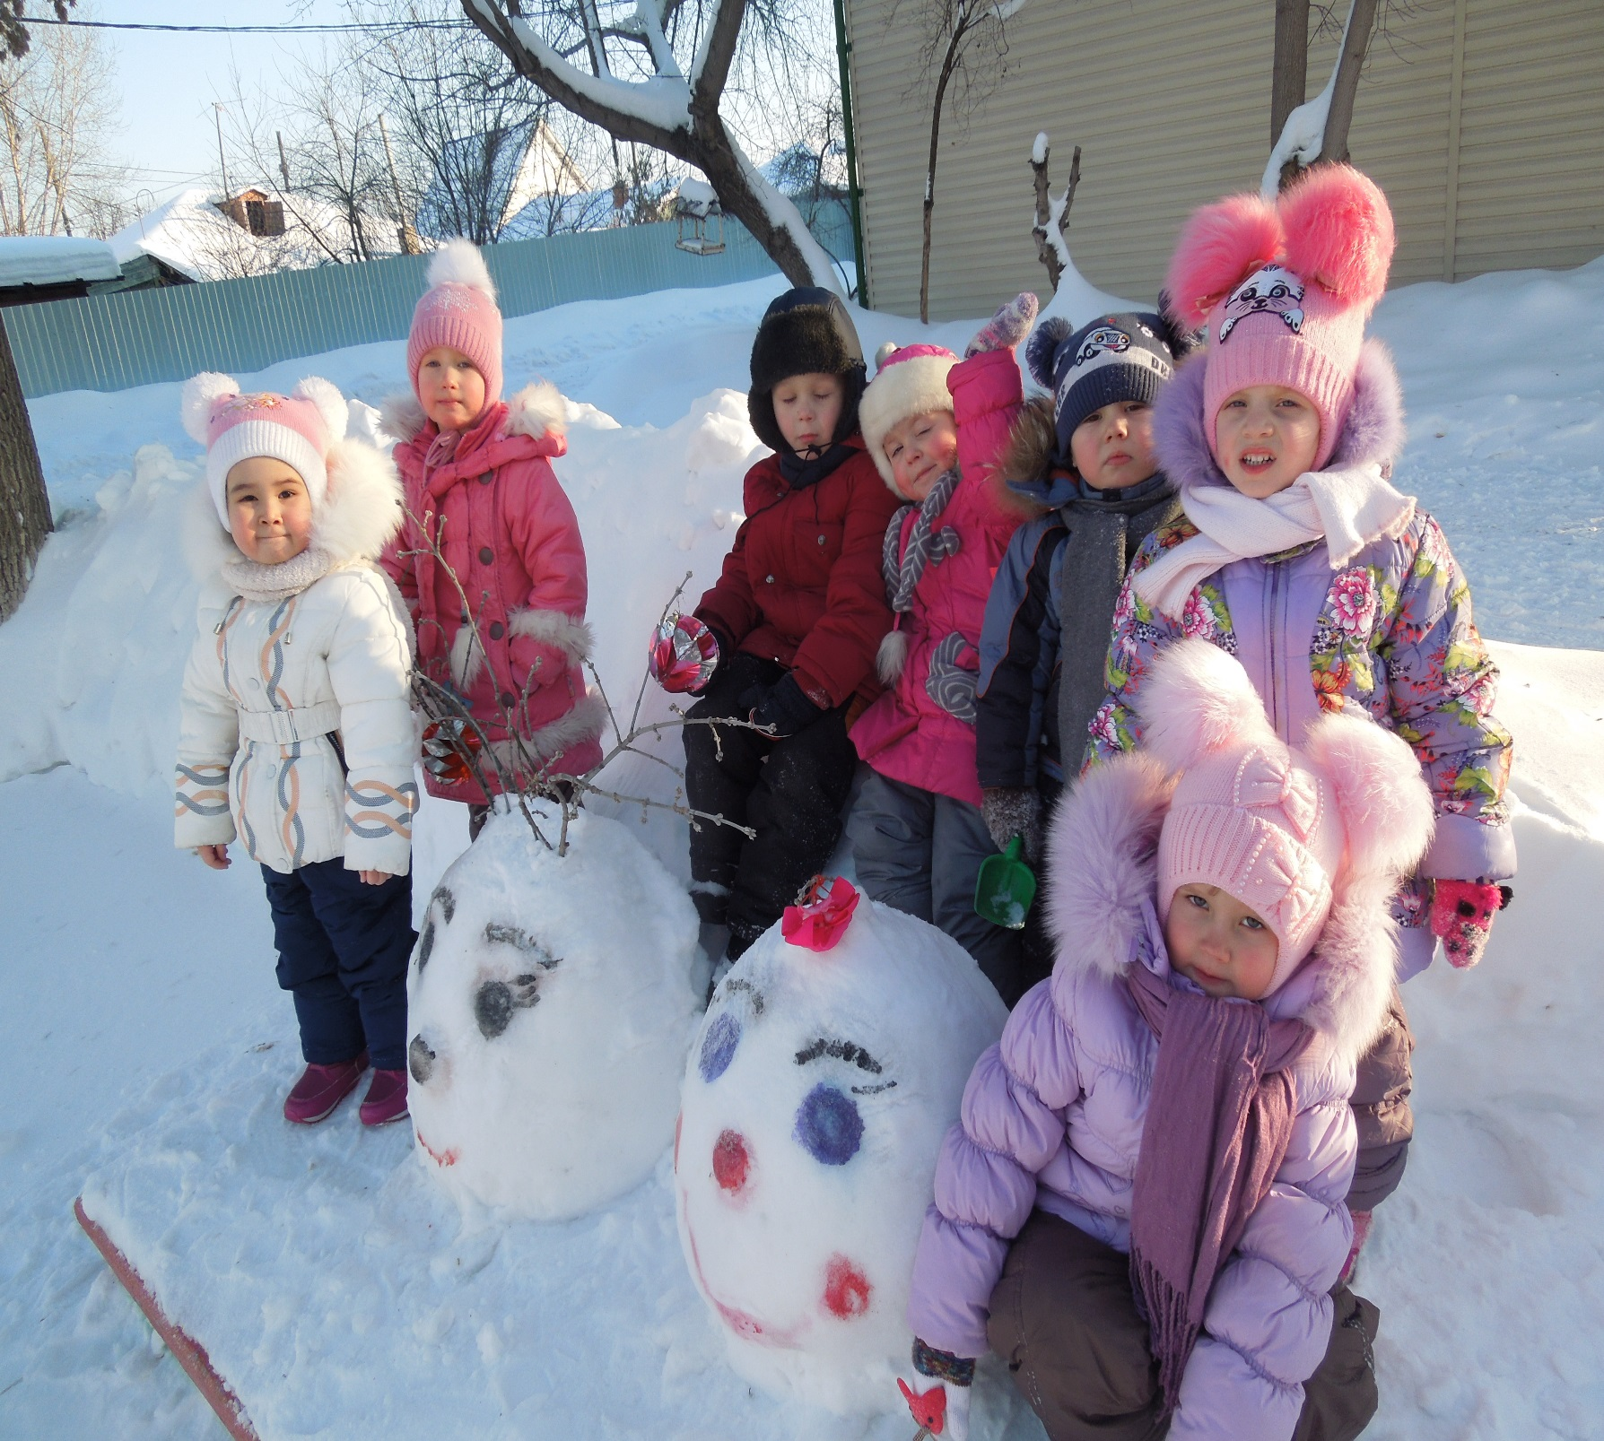
Нас встретили
Нюша и Лосяш
Презентацию подготовила воспитатель группы «Солнышко» Шабалина Галина Петровна

